Slide 1


Notes:
শ্রেণি কার্যক্রমের শুরুতে আজকের পাঠে শিক্ষার্থীদের স্বাগত জানানোর উদ্দেশ্যে অধ্যায়ের সাথে সাদৃশ্যপূর্ণ ছবিসহ স্লাইডটি ব্যবহার করা হয়েছে। তবে বিষয়শিক্ষক ইচ্ছে করলে ছবিটি বাদ দিতে পারেন অথবা অধ্যায়টির সাথে ছবির উল্লেখিত ঘটনার সাথে কী কী মিল রয়েছে তা বলেও আজকের পাঠে শিক্ষার্থীদের স্বাগত জানাতে পারেন। কিন্তু এখানে অতিরিক্ত আলোচনা না করলে ভালো হয়।

Slide 2


শাহজাহান দয়াল
সহকারী শিক্ষক
বাগিরঘাট উচ্চ বিদ্যালয়
গোলাপগঞ্জ,সিলেট।
বিজ্ঞান
ষষ্ঠ শ্রেণি
প্রথম অধ্যায়
বৈজ্ঞানিক প্রক্রিয়া ও পরিমাপ

Slide 3
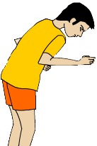
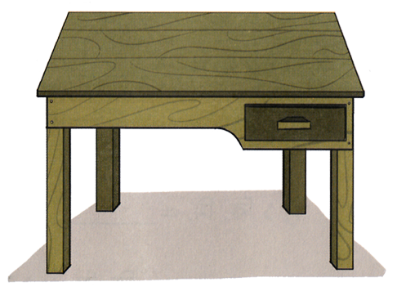
ছবির ঘটনাটি দেখো
ছেলেটি কী করছে?
টেবিলের দৈর্ঘ্য মাপছে
টেবিলের উপরের তলের
ক্ষেত্রফল মাপতে হলে
আর কী মাপতে হবে?
টেবিলের প্রস্থ
টেবিলের ক্ষেত্রফল মাপতে কতটি এককের প্রয়োজন?
২ টি
টেবিলের দৈর্ঘ্য মাপতে কতটি এককের প্রয়োজন?
১ টি
দৈর্ঘ্য ও ক্ষেত্রফলের একক দুইটি কি একই ধরনের?
Notes:
পাঠ শিরোনাম বের করার জন্য শিক্ষার্থীদেরস্লাইডে উল্লেখিত প্রশ্নগুলো করতে পারেন। এখানে মৌলিক ও যৌগিক এককের নাম দুইটি হয়তো শিক্ষার্থীরা বলতে পারবে না। এক্ষেত্রে শিক্ষক শিক্ষার্থীদের সাহায্য করতে পারেন। তবে বিষয় শিক্ষক ইচ্ছে করলে স্লাইডে উল্লেখিত প্রশ্নোত্তর মুছে দিয়ে নিজের মত করে কাজটি করতে পারেন।

Slide 4

মৌলিক ও যৌগিক একক
Notes:
এই স্লাইডের জন্য সর্বোচ্চ তিন মিনিট সময় নির্ধারণ করুন।
পাঠ শিরোনাম বের করার জন্য প্রথমে ভিডিওটি দেখিয়ে শিক্ষার্থীদের প্রশ্ন করুন এবং বিশেষক্ষেত্রে আপনি শিক্ষার্থীদের সাহায্য করতে পারেন।
ভিডিওতে যে ঘটনাটি দেখলে তা কি মানুষ সৃষ্টি করেছে? (না)।
তাহলে এটি কোন ধরনের ঘটনা?
এটি একটি প্রাকৃতিক ঘটনা।
এই প্রাকৃতিক ঘটনা সম্পর্কে জানতে হলে আমাদের কী জানা প্রয়োজন? (বিজ্ঞান)
আজ আমরা শিখব বিজ্ঞান ও বৈজ্ঞানিক প্রক্রিয়া।
তবে বিষয় শিক্ষক ইচ্ছে করলে স্লাইডে উল্লেখিত প্রশ্নোত্তর মুছে দিয়ে নিজের মত করে কাজটি করতে পারেন

Slide 5
শিখনফল
এই পাঠ শেষে শিক্ষার্থীরা…
মৌলিক এককগুলো কী কী তা বলতে পারবে
যৌগিক একক কী তা ব্যাখ্যা পারবে
পরিমাপের আন্তর্জাতিক এককগুলো বলতে পারবে
Notes:
এই পাঠ শেষে অর্জিতব্য শিখনফলকে সামনে রেখে পাঠকে ধারাবাহিকভাবে পরিচালনার উদ্দেশ্যে এই স্লাইডটি রাখা হয়েছে।

Slide 6
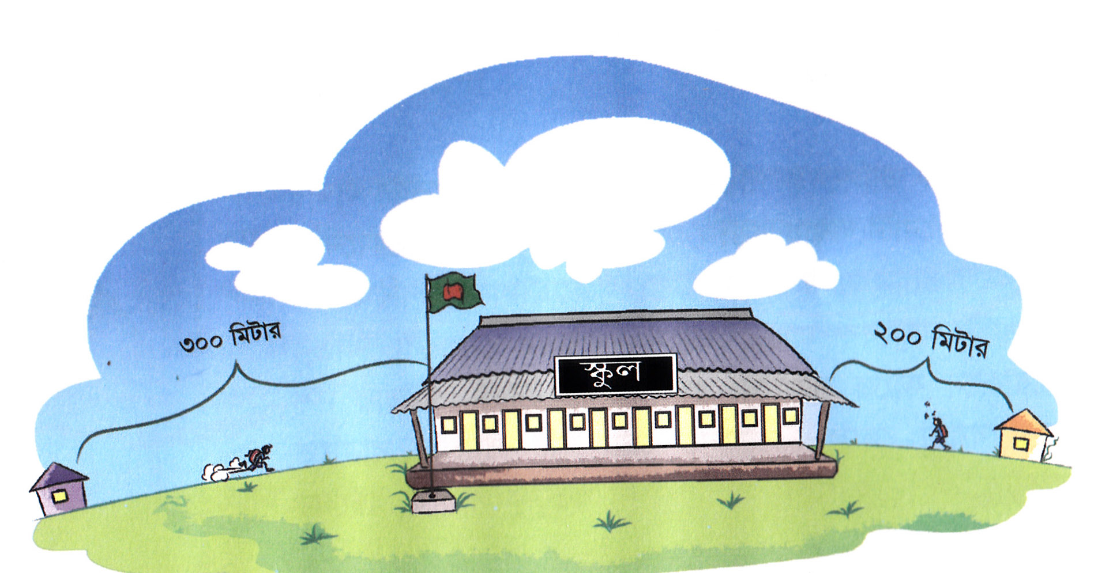
নিচের ছবিটিতে কী দেখতে পাচ্ছ?
দৈর্ঘ্য রাশিটির কয়টি অংশ ও কী কী?
স্কুল থেকে বাড়ির দূরত্ব
মান
একক
বিজ্ঞানের ভাষায় এরূপ পরিমাপকে আমরা কী বলতে পারি?
দূরত্ব পরিমাপকে আমরা কী বলতে পারি?
দৈর্ঘ্য পরিমাপ
রাশি
Notes:
এখানে স্লাইডে উল্লেখিত ছবি প্রদর্শন এবং প্রশ্নোত্তরের মাধ্যমে শিক্ষার্থীদের কাছ থেকে পরিমাপের রাশিতে মান ও একক এই দুইটি পদকে আলাদা আলাদা করে বের করে আনার চেষ্টা করা হয়েছে। তবে প্রয়োজনে অন্য যুক্তিযুক্ত উপায়ে একাজটি করা যেতে পারে। তবে বিষয় শিক্ষক ইচ্ছে করলে স্লাইডে উল্লেখিত প্রশ্নোত্তর মুছে দিয়ে নিজের মত করে কাজটি করতে পারেন।

Slide 7
এবার আরো কয়েকটি রাশি পরিমাপের ভিডিটি দেখো।
ভিডিওটিতে কী কী দেখেছো?
দৈর্ঘ্য পরিমাপ
ভর পরিমাপ
সময় পরিমাপ
তাপমাত্রা পরিমাপ
বিদ্যুৎ প্রবাহ পরিমাপ
আলোর উজ্জ্বলতা
পদার্থের পরিমাণ
এই রাশিগুলো কি অন্যকোনো রাশির উপর নির্ভর করে?
না
কেনো নির্ভর করে না?
কারণ এরা মৌলিক রাশি
Notes:
এখানে স্লাইডে উল্লেখিত ভিডিও প্রদর্শন এবং প্রশ্নোত্তরের মাধ্যমে শিক্ষার্থীদের কাছ থেকে পরিমাপের ক্ষেত্রে ব্যবহৃত মৌলিক রাশিগুলোর নাম বের করে আনার চেষ্টা করা হয়েছে। তবে প্রয়োজনে অন্য যুক্তিযুক্ত উপায়ে একাজটি করা যেতে পারে। তবে বিষয় শিক্ষক ইচ্ছে করলে স্লাইডে উল্লেখিত প্রশ্নোত্তর মুছে দিয়ে নিজের মত করে কাজটি করতে পারেন।

Slide 8
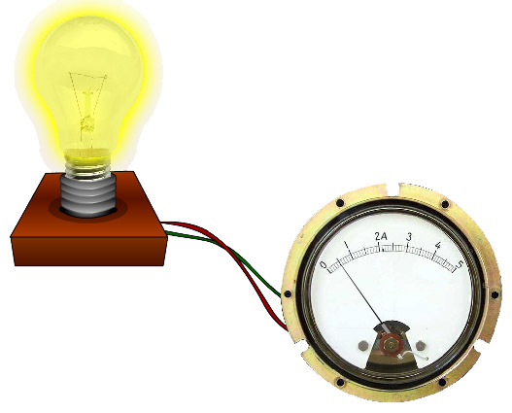
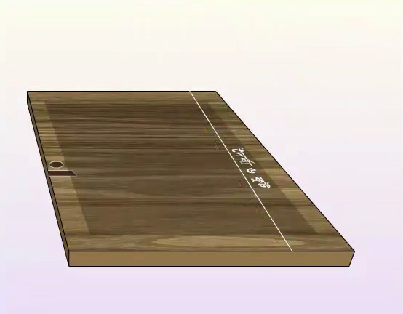
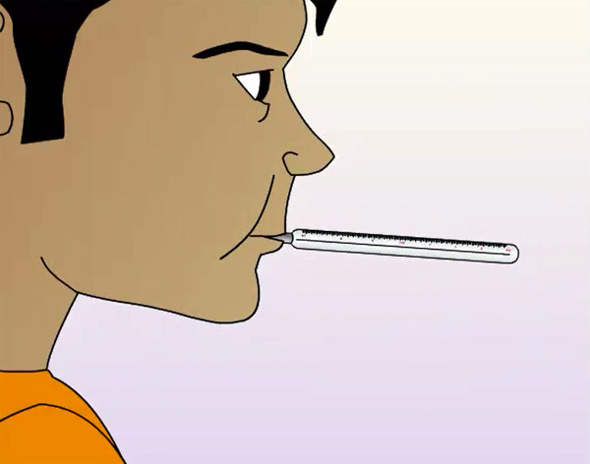
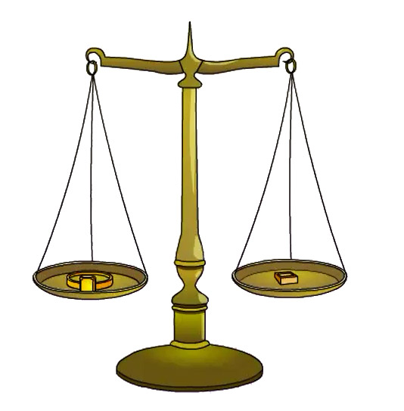
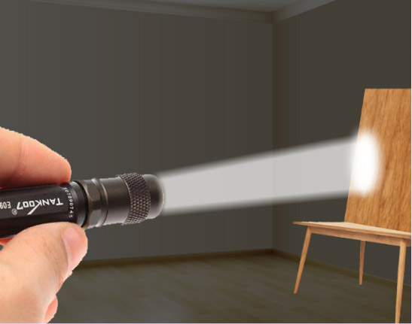
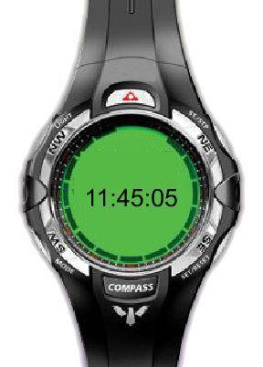
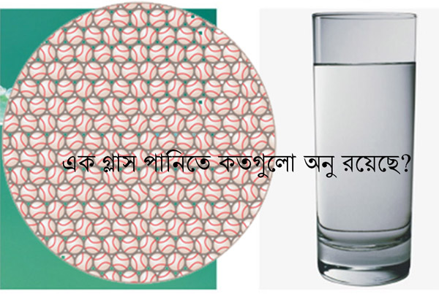
এবার দেখো রাশিগুলো পরিমাপ করতে কী কী এককের প্রয়োজন
এই এককগুলো কী অন্য কোনো এককের উপর নির্ভর করে ?
বিদ্যুৎ প্রবাহের
একক
?
এককগুলো স্বয়ংসম্পূর্ণ
?
তাপমাত্রার একক
?
দৈর্ঘ্যের একক
ভরের একক
?
এককগুলো কী ধরনের ?
আলোক উজ্জ্বল্যের
একক
?
?
মৌলিক একক
সময়ের একক
পদার্থের পরিমাণের
একক
?
Notes:
এখানে পূর্বেরস্লাইডে উল্লেখিত ভিডিও প্রদর্শন এবং প্রশ্নোত্তরের মাধ্যমে শিক্ষার্থীদের কাছ থেকে পরিমাপের ক্ষেত্রে ব্যবহৃত মৌলিক রাশিগুলোর জন্য প্রয়োজনীয় একক গুলো যে মৌলিক একক তা উপস্থাপনের চেষ্টা করা হয়েছে। এখানে প্রথম শিখনফল অর্জন সম্ভব হবে।

Slide 9
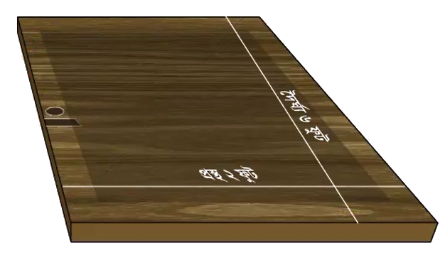
মৌলিক একক দিয়ে যে একক উৎপন্ন হয়
ক্ষেত্রফল কতটি মৌলিক এককের গুণফলের উপর নির্ভর করে?
এই দরজাটির তলের ক্ষেত্রফল কীভাবে নির্ণয় করবে?
দুইটি এককের গুণফলের উপর
দৈর্ঘ্য ও প্রস্থ গুণ করে
ক্ষেত্রফল কী ধরনের একক?
যৌগিক বা লব্ধ একক
Notes:
এখানে স্লাইডে উল্লেখিত ভিডিও প্রদর্শন এবং প্রশ্নোত্তরের মাধ্যমে শিক্ষার্থীদের কাছ থেকে পরিমাপের যৌগিকক এককের সংঘা বের করে আনার চেষ্টা করতে পারেন। এখানে দ্বিতীয় শিখনফল অর্জন সম্ভব হবে। তবে বিষয় শিক্ষক ইচ্ছে করলে স্লাইডে উল্লেখিত প্রশ্নোত্তর মুছে দিয়ে নিজের মত করে কাজটি করতে পারেন।

Slide 10
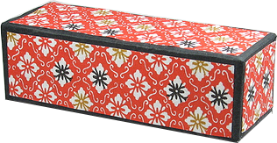
একক কাজ
বাক্সটির আয়তনের একক যৌগিক একক - যুক্তি দেখাও।
Notes:
এই স্লাইডে একক কাজের মাধ্যমে শিক্ষার্থীদের দ্বিতীয় শিখনফল অর্জিত হলো কি-না তা যাচাই করার চেষ্টা করা হয়েছে। বিষয় শিক্ষক ইচ্ছে করলে অন্য যেকোনো যুক্তিযুক্ত উপায়ে একাজটি করতে পারেন।

Slide 11
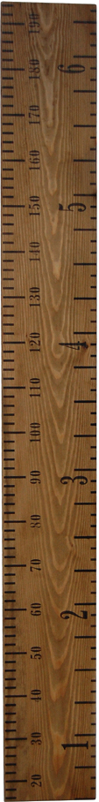
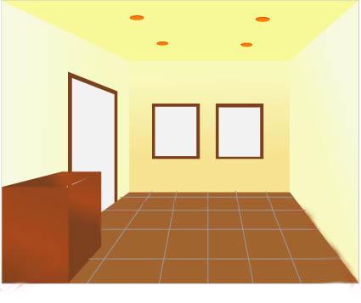

বালকটির উচ্চতা মেপে দেখি
12১.৯ সে.মি.
৪ ফুট
পরিমাপের কয়টি পদ্ধতি
থাকলে ভালো হয়?
এখানে কয়টি পদ্ধতি
দেখতে পেলে?
একাধিক
একটি
Notes:
এই স্লাইডে পরিমাপের স্বতন্ত্র একটি পদ্ধতির প্রয়োজনীয়তা প্রতি গুরুত্ব দেয়ার চেষ্টা করা হয়েছে। বিষয় শিক্ষক ইচ্ছে করলে বাস্তব উপকরণের সাহায্যে এ কাজটি করতে পারেন। তবে বিষয় শিক্ষক ইচ্ছে করলে স্লাইডে উল্লেখিত প্রশ্নোত্তর মুছে দিয়ে নিজের মত করে কাজটি করতে পারেন।

Slide 12
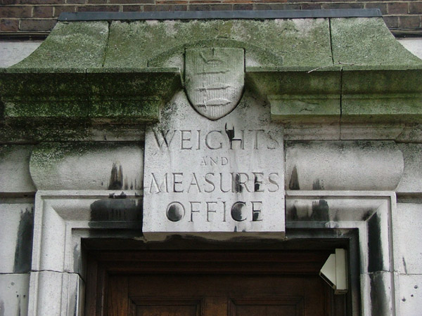

এস আই বা ইন্টারন্যাশনাল সিস্টেম অব ইউনিট
১৯৬০ সাল
এককের আন্তর্জাতিক পদ্ধতি

Slide 13

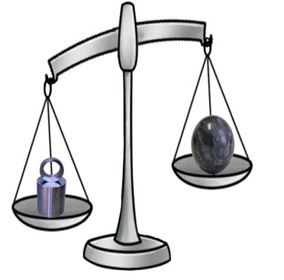
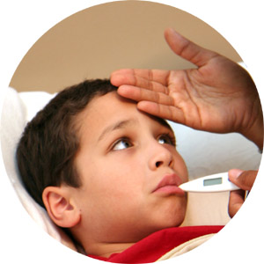

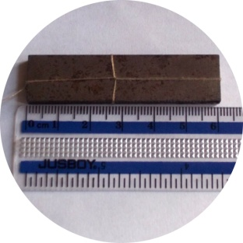
আন্তর্জাতিক পদ্ধতিতে পরিমাপের মৌলিক এককসমূহ
সেকেণ্ড
কিলোগ্রাম
কেলভিন
এসআই
মিটার
অ্যাম্পিয়ার
ক্যান্ডেলা
মোল
Notes:
এই স্লাইডে আন্তর্জাতিক পদ্ধতিতে পরিমাপের মৌলিক এককসমূহ শিক্ষার্থীদের সামনে উপস্থাপনের চেষ্টা করা হয়েছে। তবে বিষয় শিক্ষক ইচ্ছে করলে স্লাইডে উল্লেখিত প্রশ্নোত্তর মুছে দিয়ে নিজের মত করে কাজটি করতে পারেন।

Slide 14


জোড়ায় কাজ
সময়ঃ ৫ মিনিট
আন্তর্জাতিক পদ্ধতিতে পরিমাপের এককগুলো লিখ।
Notes:
এখানে শিক্ষার্থীদেরকে 2 জনের দলে ভাগ করে নিতে পারেন।
প্রত্যেক দলকে আন্তর্জাতিক পদ্ধতিতে পরিমাপের এককগুলো লিখতে দিতে পারেন।

Slide 15
উত্তর মিলিয়ে দেখো
সেকেণ্ড
কিলোগ্রাম
কেলভিন
এসআই
মিটার
অ্যাম্পিয়ার
মোল
ক্যান্ডেলা

Slide 16
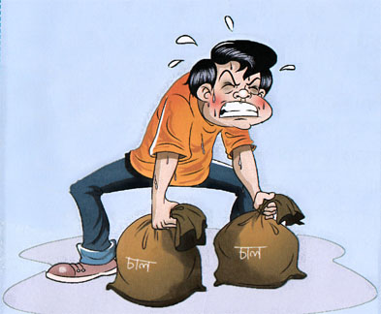
মূল্যায়ন
কোন বস্তাটি ভারি তা পরিমাপ করতে নিচের কোন এককটি ব্যবহার
করা উচিত?
(ক) মোল
(খ) কিলোগ্রাম
(গ) গ্রাম
(ঘ) সের
Notes:
সামগ্রিকভাবে পাঠটি মূল্যায়ন করার উদ্দেশ্যে স্লাইডে প্রদর্শিত ছবির মাধ্যমে মৌখিক ও বহুনির্বাচনী প্রশ্ন করেতে পারেন। অথবা বিষয় শিক্ষক নিজের মত প্রশ্ন করেও কাজটি করতে পারেন।

Slide 17
আন্তর্জাতিক পদ্ধতিতে তাপমাত্রার একক কোন কোনটি?
পরিমাপের মৌলিক একক কয়টি?
(ক) কেলভিন
(খ) ক্যান্ডেলা
(গ) মোল
(ঘ) অ্যাম্পিয়ার
(ক) ১ টি
(খ) ৩ টি
(গ) ৫ টি
(ঘ) ৭ টি

Slide 18
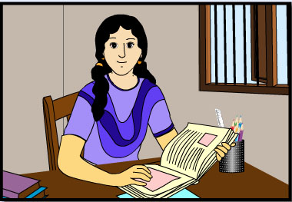
বাড়ির কাজ
পরিমাপের ক্ষেত্রে ক্ষেত্রফল ও আয়তনের
মধ্যে মিল ও অমিল উল্লেখ কর।
Notes:
আজকের পাঠের অর্জিত শিখন দ্বারা শিক্ষার্থীরা যেন তাদের নিজ নিজ সৃজনশীল প্রতিভার বিকাশ ঘটাতে পারে সে উদ্দেশ্যে এধরনের কাজ দেয়া যেতে পারে। তবে বিষয় শিক্ষক ইচ্ছে করলে অন্য যে কোনো যুক্তিযুক্ত উপায় অবলম্বন করতে পারেন।

Slide 19
আশা করি তোমরা,
মৌলিক এককগুলো কী কী তা বলতে পারবে
যৌগিক একক কী তা ব্যাখ্যা পারবে
পরিমাপের আন্তর্জাতিক এককগুলো বলতে পারবে
Notes:
এই স্লাইডে আজকের পাঠের মূল বিষয়বস্তু শিক্ষার্থীদের পূনরায় মনে করিয়ে দেবার চেষ্টা করা হয়েছে। স্লাইডে উল্লেখিত কী-নোটসমূহের আলোকে শিক্ষার্থীদের কোনো জিজ্ঞাসা আছে কি-না তা জানার চেষ্টা করলে ভালো হয় এবং কী-নোটগুলো শিক্ষার্থীদের লিখে নিতে বলতে পারেন।

Slide 20
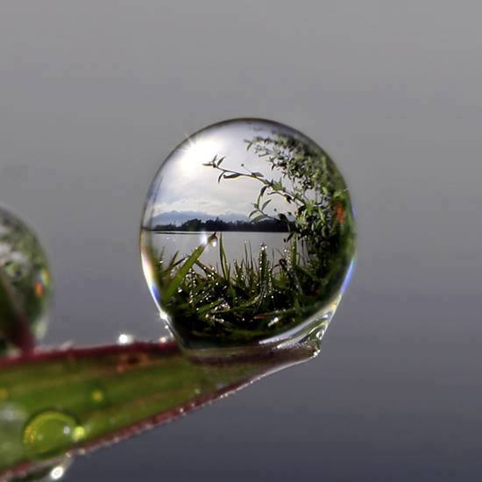
ধন্যবাদ

